Slide 1
Встреча с родителями по профилактике дорожно-транспортного травматизма среди дошкольников на тему:
«Велосипед у ребенка – ответственность родителя»

Slide 2
По статистике 57% детей в возрасте от 7 до 14 лет погибают в результате дорожно-транспортных происшествий. Из более 25 % происшествий связаны с пренебрежением правил безопасного движения на велосипеде.

Slide 3
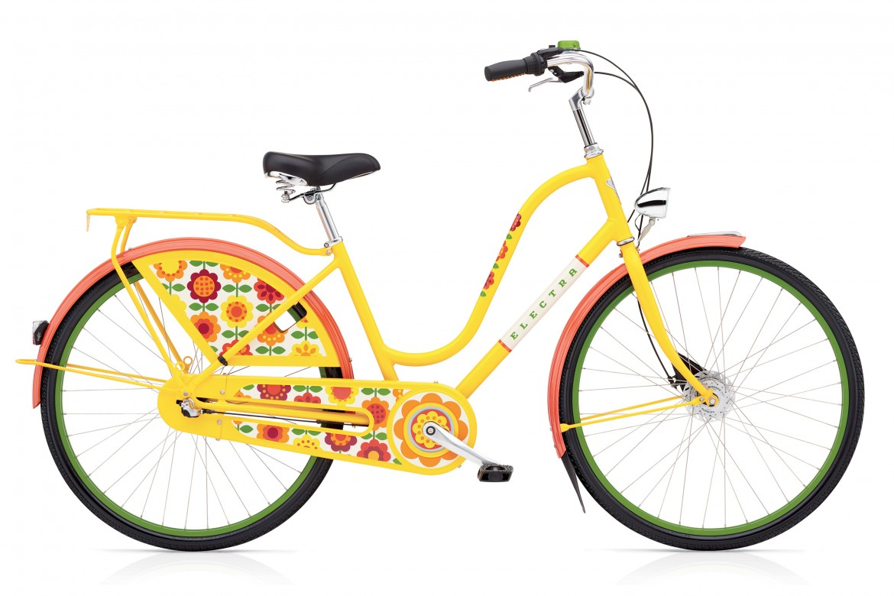
Что такое велосипед?
Велосипед – колесное транспортное средство, приводимое в движение при помощи педалей или рукояток.

Slide 4
Движение велосипедистов до 7 лет возможно только по тротуарам, пешеходным или велопешеходным дорожкам, строго в сопровождении взрослых. Движение велосипедистов в возрасте
от 7 до 14 лет
возможно только по тротуарам, пешеходным, велосипедным дорожкам,
а также в пределах пешеходных зон.
Но им запрещено ездить по велосипедным полосам, проезжей части и обочине.
(пункт 6.1 ПДД)

Slide 5
Велосипед должен быть оборудован:
звуковым сигналом, светоотражателями :
спереди — белого цвета,
по бокам — оранжевого,
сзади — красного.
Для езды в темное время суток необходимы фары.
(пункт 6.2-6.3 ПДД)
Экипировка маленького велосипедиста:
шлем,
светоотражающий жилет или одежда со светоотражающими элементам,
наколенники и налокотники .

Slide 6
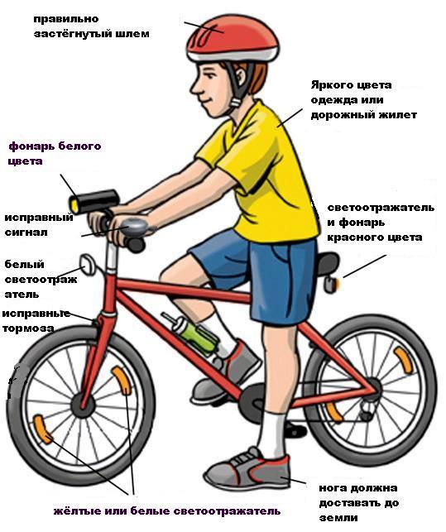

Slide 7
Прежде чем выезжать на прогулку на велосипеде, дома необходимо проверить, горят ли фары, работают ли тормоза, слышно ли звонок и достаточное ли давление в шинах.
От состояния и своевременной проверки этих вещей зависит жизнь велосипедиста.

Slide 8
При езде на велосипеде детям категорически запрещается (пункт 6.7 ПДД)
Ездить без шлема;
Ездить на неисправном транспортном средстве;
Возить пассажиров на багажнике или на раме;
Ездить на велосипеде без рук, или держать транспортное средство одной рукой, или убрав ноги с педалей;
Превышать скоростной режим;
Ездить в темное время суток без взрослых.

Slide 9
Расскажите своим детям.
Кататься на велосипеде можно только в определенной близости от дома.
Чтобы перейти дорогу – необходимо воспользоваться пешеходным переходами . Идти пешком, поддерживая велосипед за руль.
Необходимо обязательно смотреть по сторонам или на светофор.

Slide 10
Расскажите своим детям.
Нельзя меняться велосипедами, потому что второй велосипед может оказаться неисправным, что может привести к падению или травме.
Если рядом играют совсем маленькие дети, нужно осторожно кататься рядом, потому что они могут выбежать навстречу и заставить резко тормозить.

Slide 11
